Slide 1
用于医学图像分割的混合膨胀和注意力残差U-Net

Slide 2
目录
1.研究目的和改善措施
2. 数据集介绍
3.整体流程
4.研究成果

Slide 3
研究目的和改善措施
研究目的：医学图像分割是医学图像分析的关键基础，U-Net常用于医学图像的分割，但没有充分挖掘通道的有用特性和利用上下文信息。
引入：本文提出了一个改进型U-Net模型，增加了通道注意力块和混合膨胀注意卷积层。
改善措施主要有三个方面：（1）残差连接添加到左右分支的每一层
（2）将U-Net的跳过连接换成信道注意力块（CA）
（3）在U-Net的底部加入混合膨胀注意力卷积层（HDAC）

Slide 4
数据集介绍
提出的HDA-ResUNet在四个数据集上进行评估：肝脏和肿瘤分割（LiTS 2017），肺分割（肺数据集），显微镜图像中的核分割（DSB 2018）和神经元结构分割（ISBI 2012）
1.LiTS 2017 ：118个样本用于训练，13个样本用于验证，70个用于测试。切片间距重新采样为1mm，输入图片大小为352x 352。只保留含有肝脏的切片作为训练数据，对于肿瘤分割，选择训练后的肝脏模型作为肿瘤的预训练模型，并使用原始分辨率作为防止伪影的输入。
2. Lung dataset：使用60%的可访问样本进行训练，20%用于验证，20%用于测试，每张图像分辨率为512×512，截止阈值为[-512,512]，剔除骨骼、血管等无关因素。
3.DSB 2018：536个样本用于训练，67个样本用于验证，67个样本用于测试°每张图像调整为96x96，将属于同一幅图像的所有核掩码(每个掩码包含一个核，且掩码不重叠，即不存在属于两个掩码的像素和数据)集成为一个掩码。
4.ISBI 2012：包含30个512 ×512px的果蝇腹神经索训练切片以及相同数量、相同分辨率的测试切片，并为每张训练图像提供分割的真值。

Slide 5
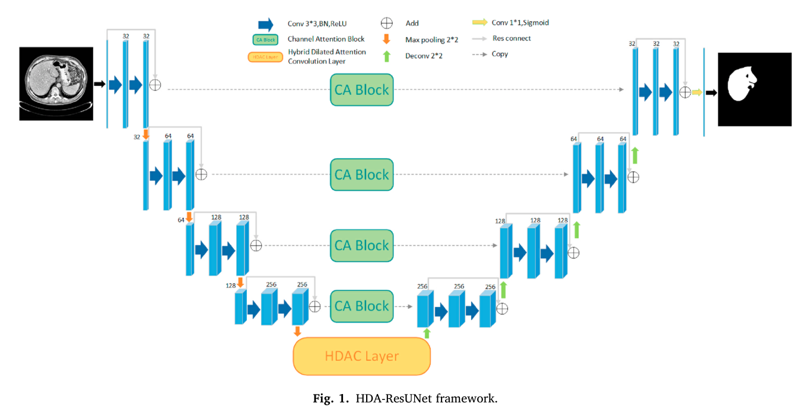
整体流程
HAD-ResUNet架构

Slide 6


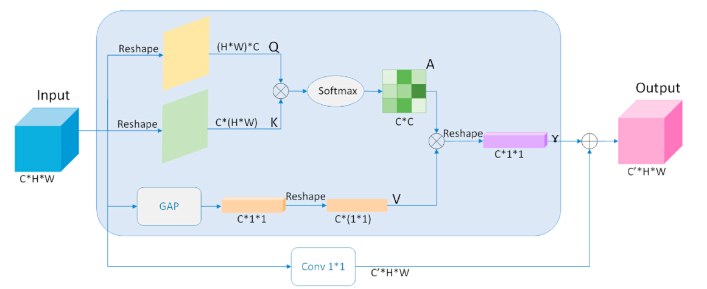


整体流程
CA Block

Slide 7


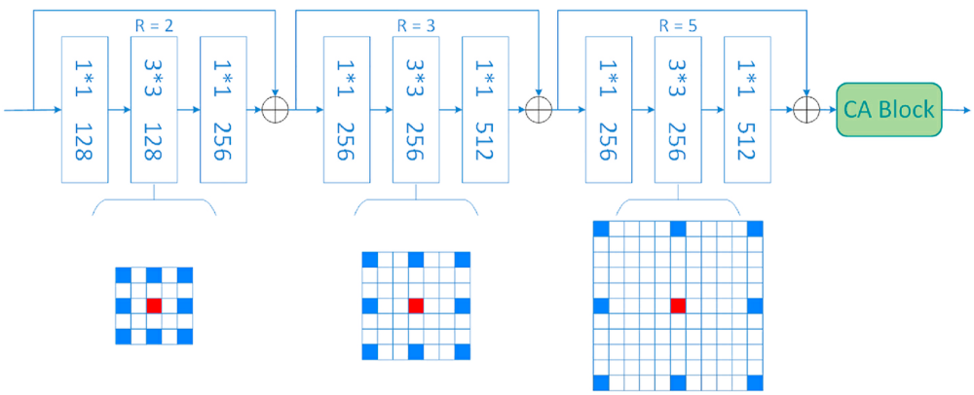

整体流程
HDAC Layer
等效的卷积核大小：
第i层两个非0元素之间的距离：
避免产生网格效应：
1.膨胀系数公约数不能大于1
2.膨胀系数设置为锯齿类结构
3.M2<=K

Slide 8
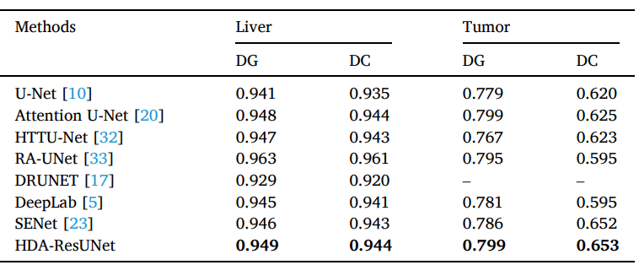
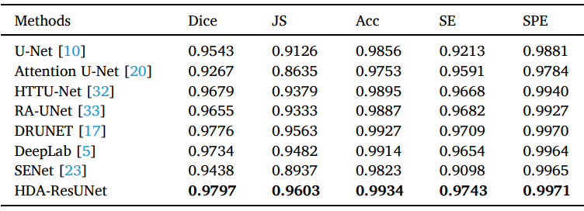
实验结果
1.LiTS 2017：可以看出HDA-ResUNet的学习能力和泛化能力都比U-Net强
2. Lung dataset：在每个评价标准上都取得了很好的结果。

Slide 9
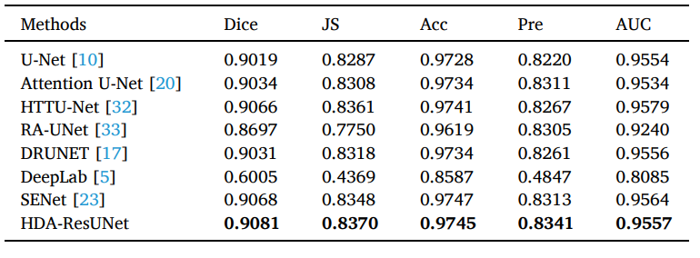
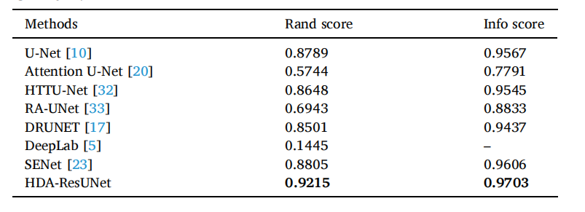
实验结果
3. DSB 201：提出的HDA- ResUNet的结果优于U-Net
4. ISBI 2012 ： HDA-ResUNet优于其他方法

Slide 10
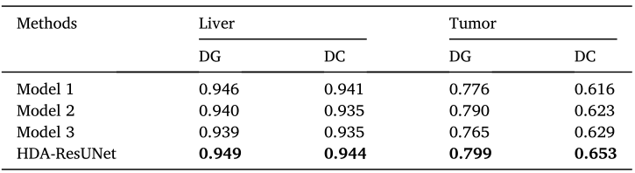
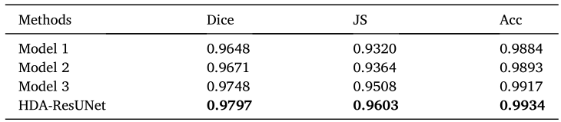
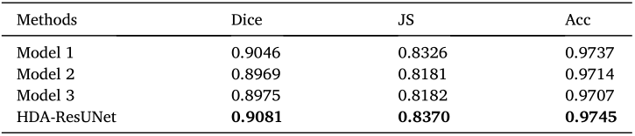
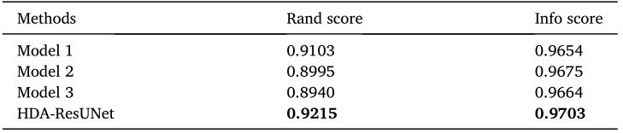
实验结果
消融实验
模型1：U-Net
模型2：加入通道注意力块和残差连接
的U-Net
模型3：加入混合膨胀注意卷积层和残
差连接 的U-Net

